Slide 1
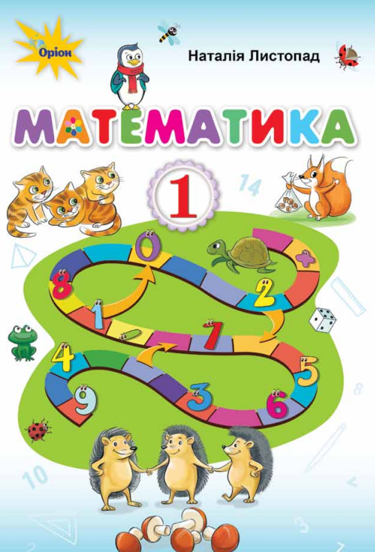



Математика
Урок 34
Додавання і віднімання числа 0. Числовий промінь.
C 36

Slide 2

Організаційний момент
Ось дзвінок сигнал подав —
До роботи час настав.
Ось і ми часу не гаймо,
А урок свій починаймо.

Slide 3
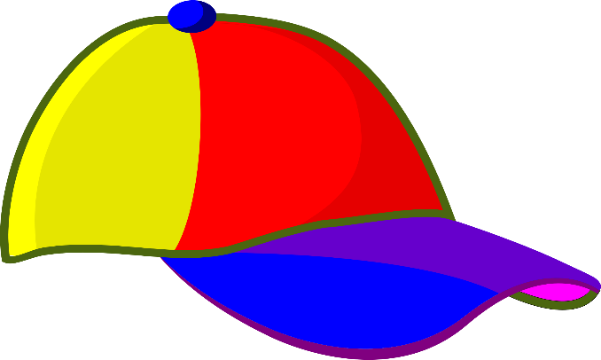
Усний рахунок
+

Slide 4


Усний рахунок
+

Slide 5

Усний рахунок
+

Slide 6

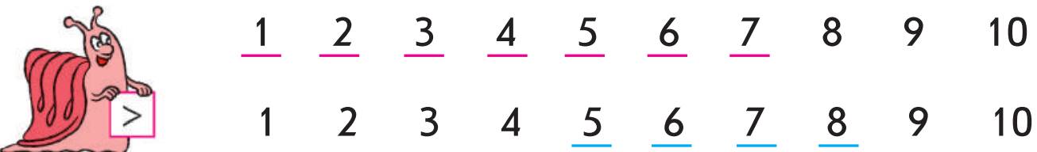
Завдання 1
У першому рядку мали підкреслити числа, менші від 7; у другому рядку — більші за 4, але менші від 8. Чи правильно це зроблено? Усно виправ помилки.

Slide 7
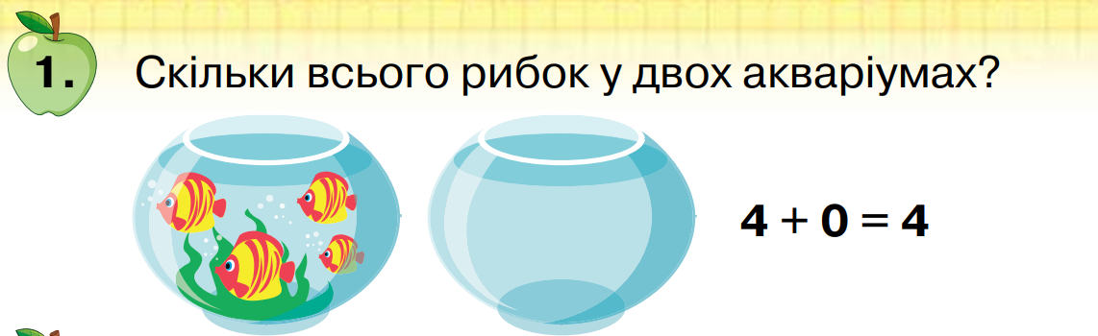

Slide 8
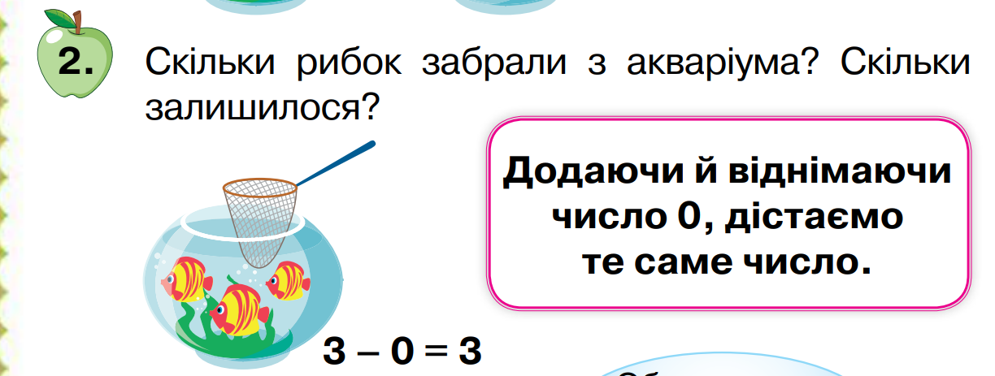

Slide 9
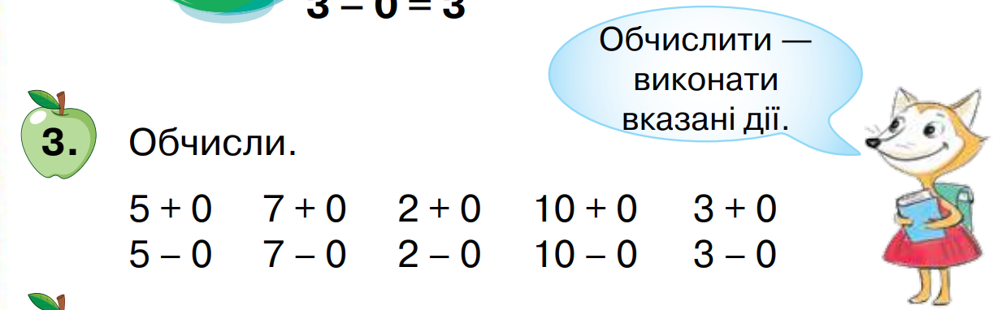
5+0=5
5-0=5
7+0=7
7-0=7
10+0=10
10-0=10
3+0=3
3-0=3
2+0=2
2-0=2

Slide 10
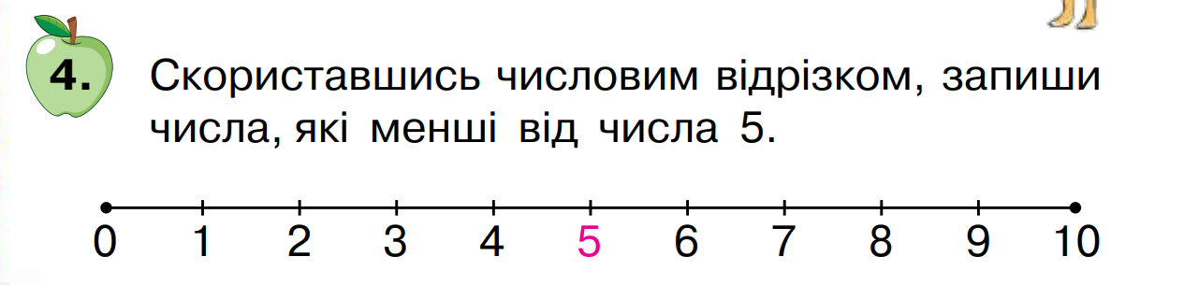

4
3
2
1
0

Slide 11


10

Slide 12
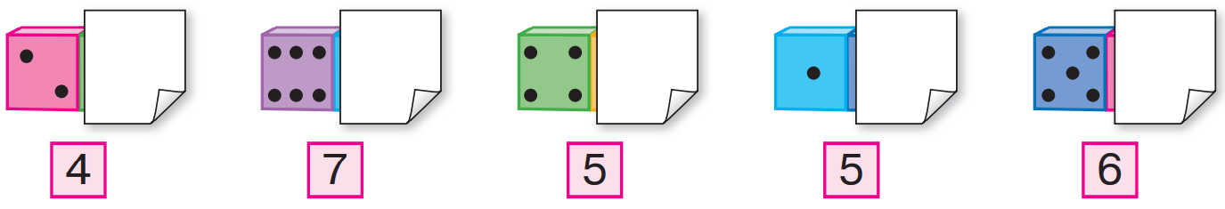



Завдання 2
Скільки точок «сховалося» за кожним аркушем?

Slide 13
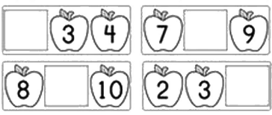
Закріплення знань учнів про утворення попереднього та наступного чисел.
2
8
9
4

Slide 14

Дослідження. Складання рівностей (прикладів) за числовим променем.
6-3=3

Slide 15
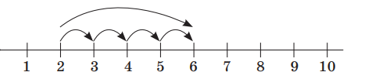
Дослідження. Складання рівностей (прикладів) за числовим променем.
2+4=6

Slide 16
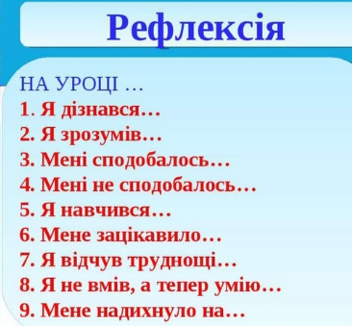


Slide 17


Дякую за увагу!

